Slide 1
Természetes nyomjelzők a felszínalatti vízáramlási rendszerek megértésében
Baják Petra Erőss Anita Csondor Kata

Slide 2
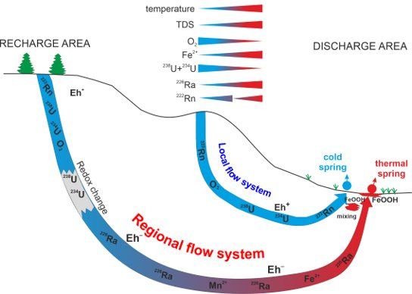
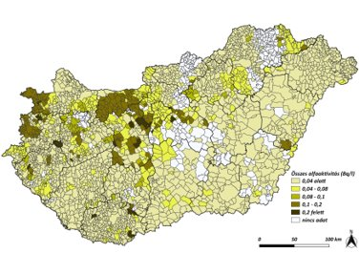
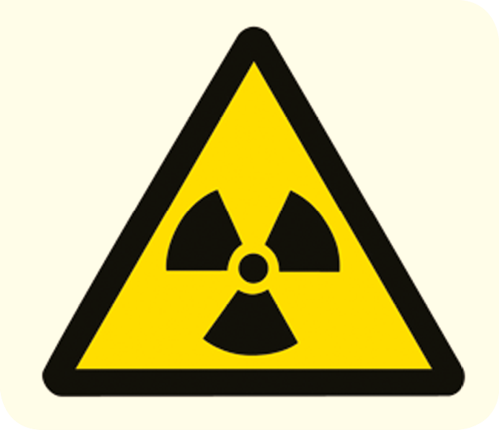
Felszínalatti vizek áramlási rendszerében vizsgáljuk a természetes radioaktív izotópok előfordulását
Természetes nyomjelzők a felszínalatti áramlási rendszerek, akkumulációk feltérképezéséhez, keveredési folyamatok azonosításához
Gyakorlati vonatkozás: ivóvizek ellenőrizendő minőségi paramétere 2015 óta: a vízműveket segítjük a problémájuk hidrogeológiai okának feltárásában
Erőss et al. (2021)
Ásványvizek, palackozott vizek: felszínalatti vizek eredetüket tekintve, de szabályozás szempontjából élelmiszerek
Bufa-Dőrr (2022)

Slide 3
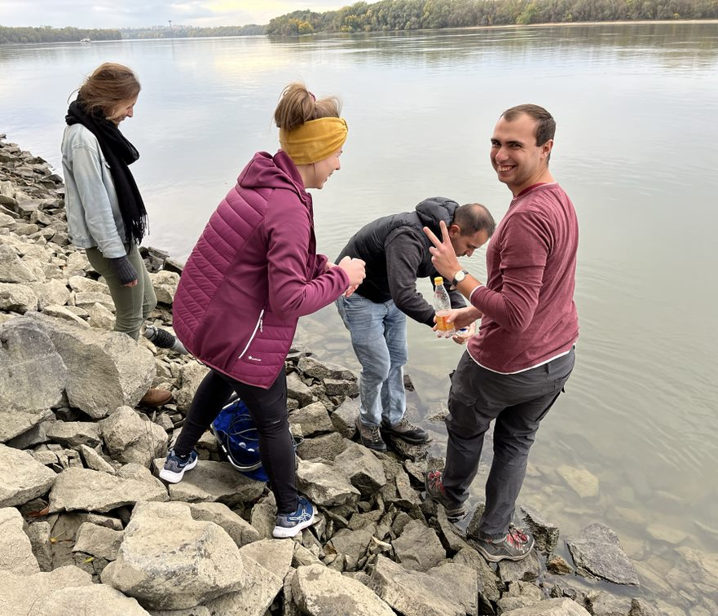
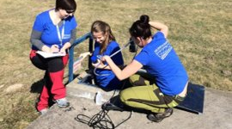
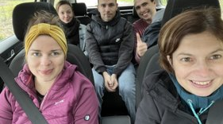
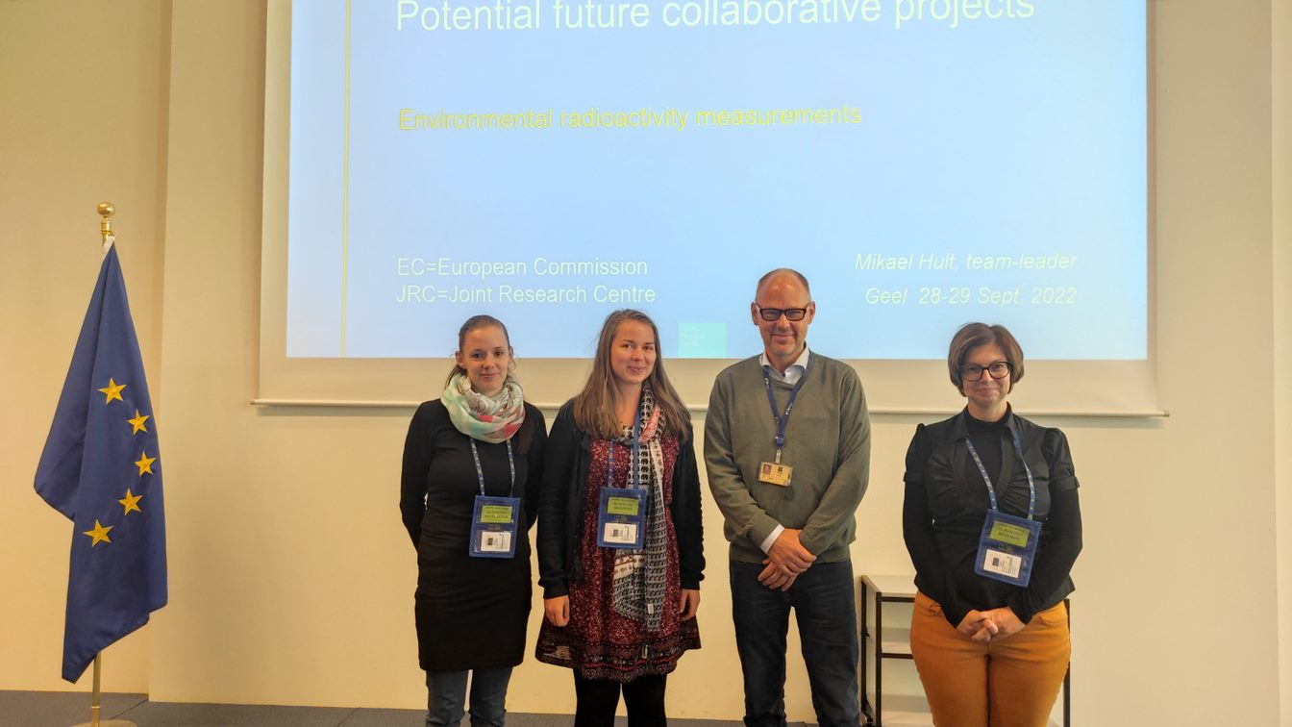
Sok-sok terepmunka

Slide 4
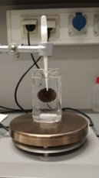
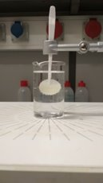
Laboratóriumi munka
Hazánkban csak az ELTE-n alkalmazott méréstechnika: Nucfilm diszkeken alapuló alfa spektrometria
Költséghatékony, gyors, nem igényel radiokémiai eljárást

Slide 5
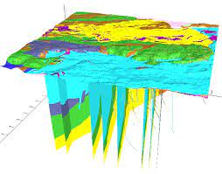
Víziszonyod van?
Gamma szelvények elemzése
Geológiai modell építés
Numerikus szimuláció
Keress bátran: eross.anita@ttk.elte.hu
Általános és Alkalmazott Földtani Tanszék 1-706
https://malleo.geology.elte.hu/

